Slide 1

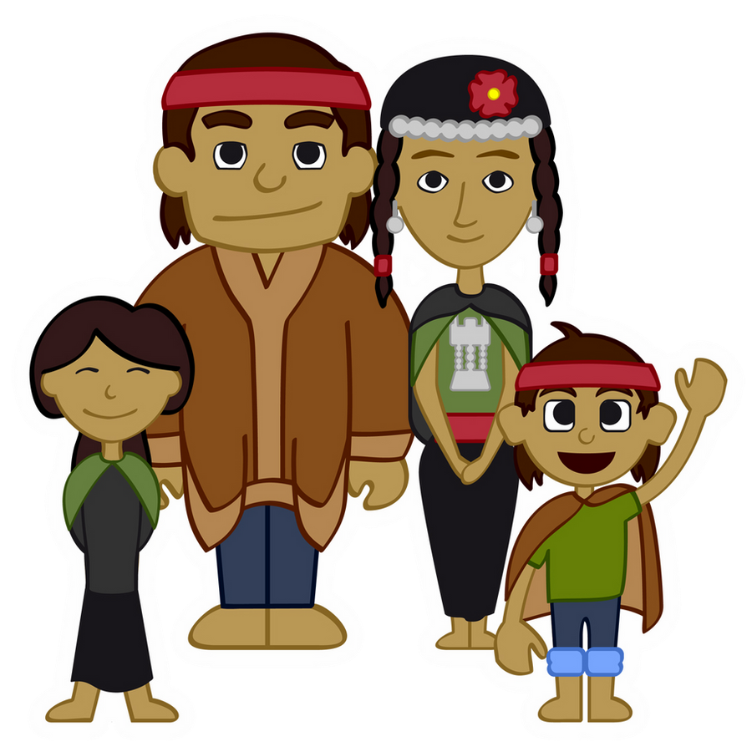
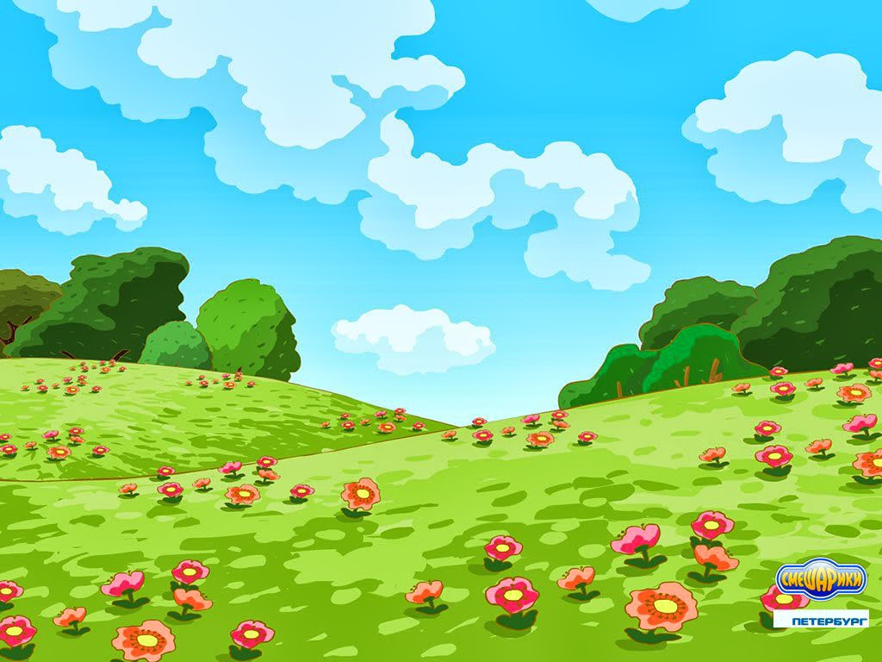
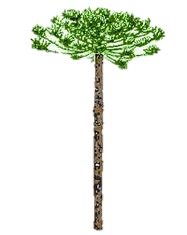
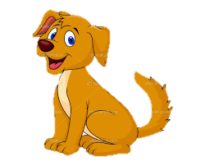
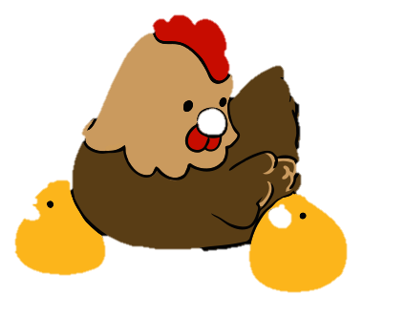
EL PUEBLO MAPUCHE

Slide 2

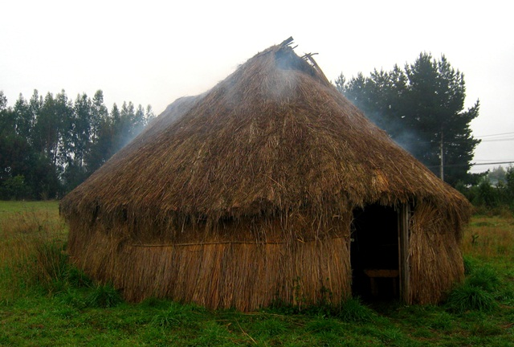
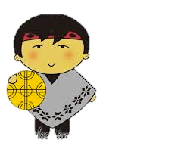
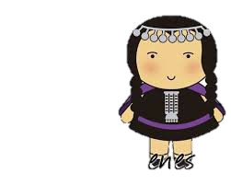
La Ruka : Vivienda Mapuche

Slide 3
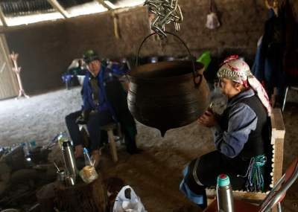
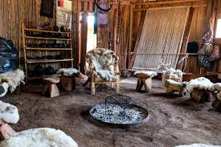
¿Qué hay dentro de una ruka?

Slide 4

FAMILIA MAPUCHE

Slide 5
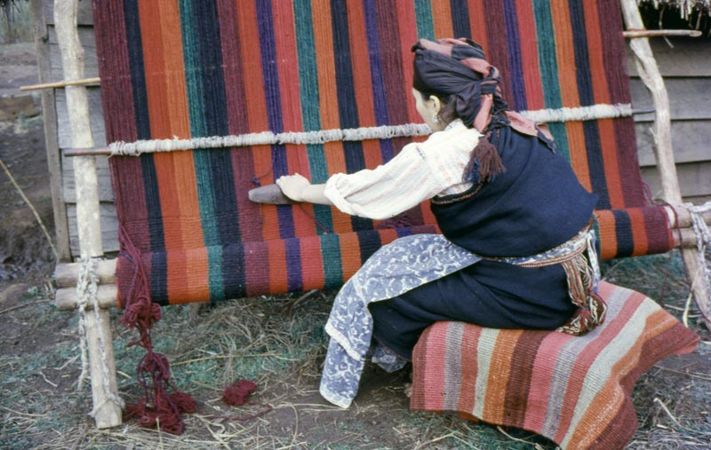
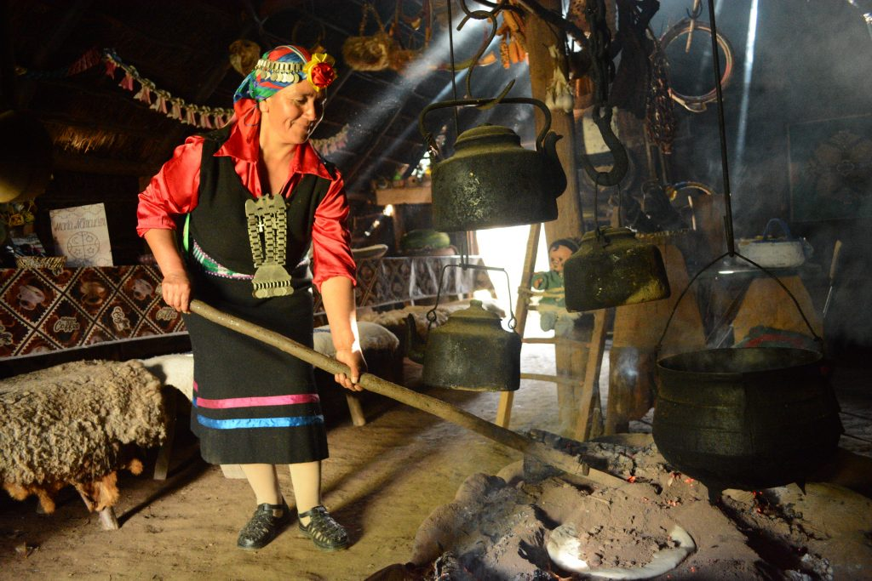
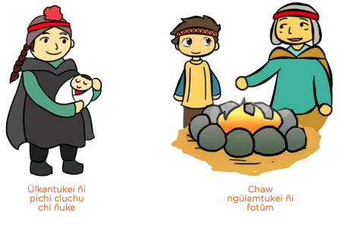
Mamá : Ñuke

Slide 6
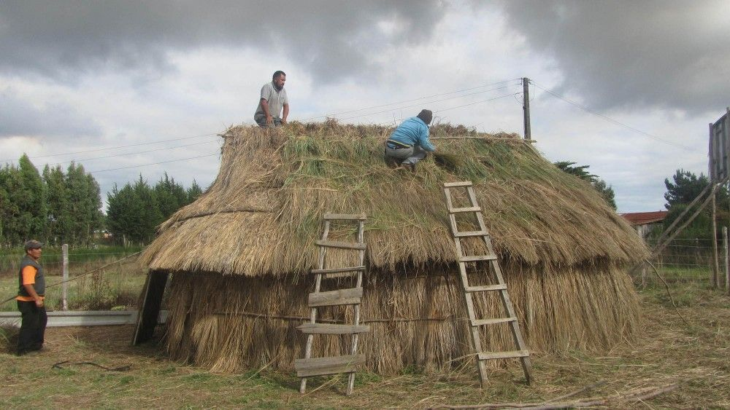
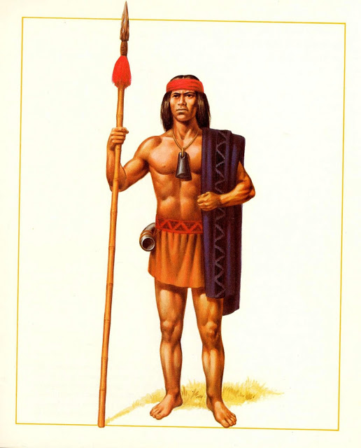
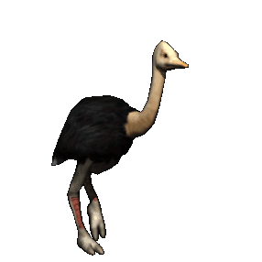

Papá: Chaw

Slide 7
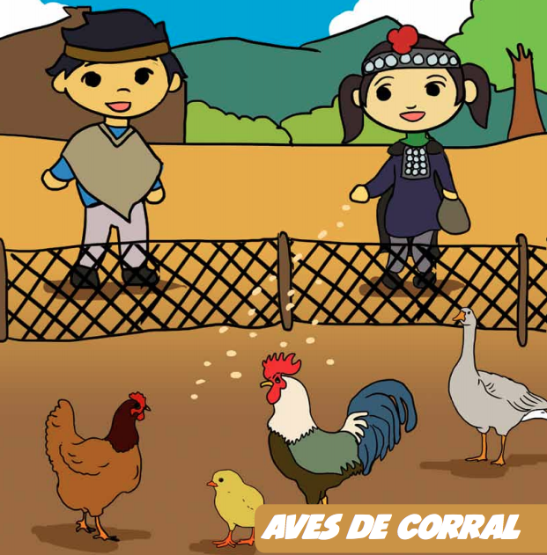
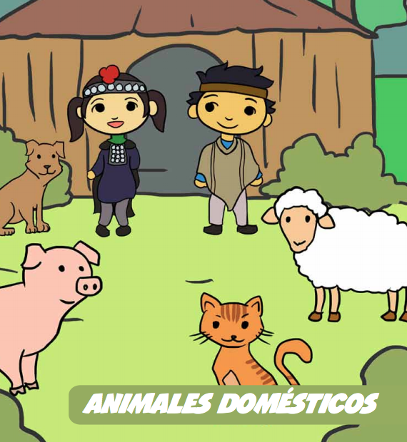
Hijo :Wentru püñeñ Hija : zomo püñeñ

Slide 8
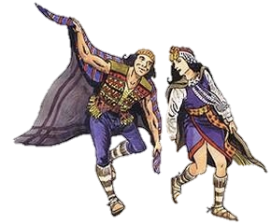
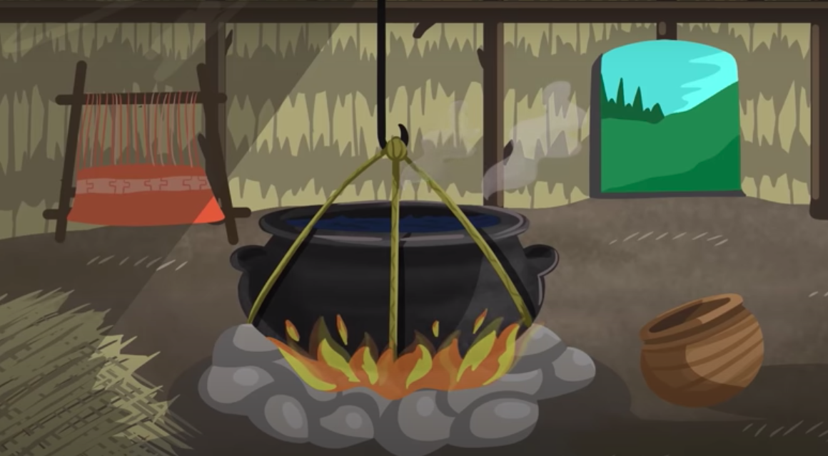
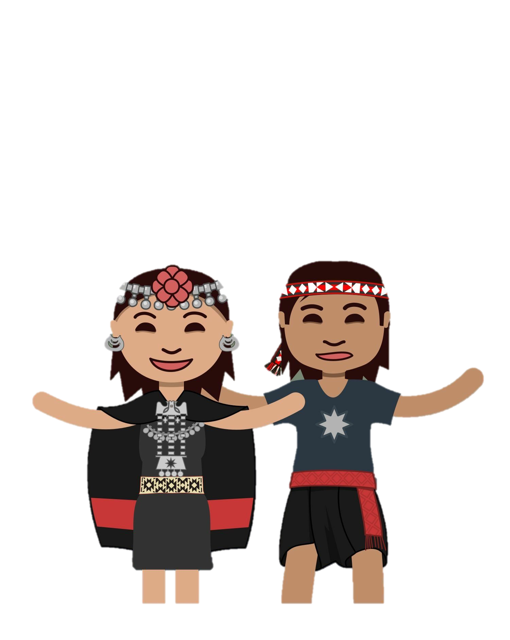
Durante el We Tripantu se realizan muchas actividades

Slide 9
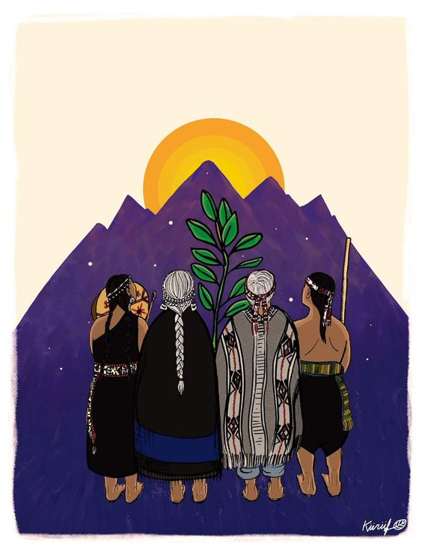
EL PUEBLO MAPUCHE AGRADECE A LA TIERRA POR LOS ALIMENTOS QUE LE DA

Slide 10
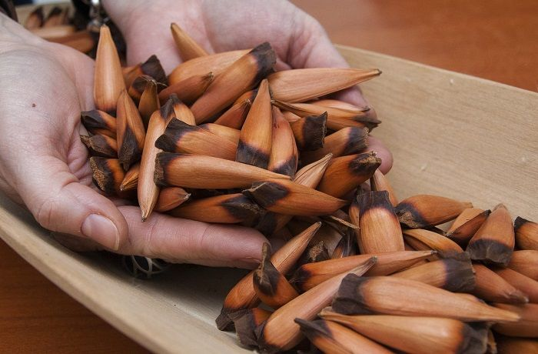
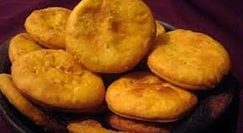
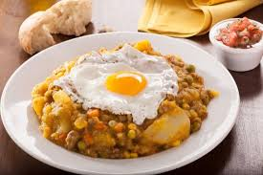
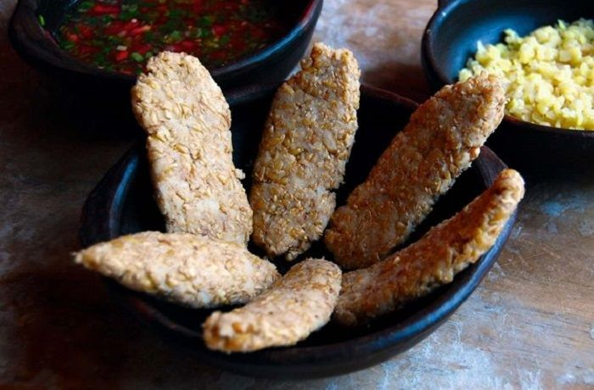
Comida típica mapuche

Slide 11
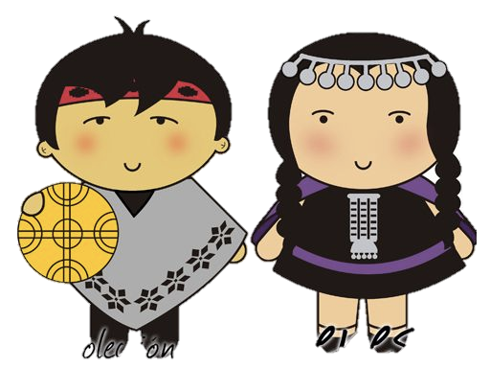
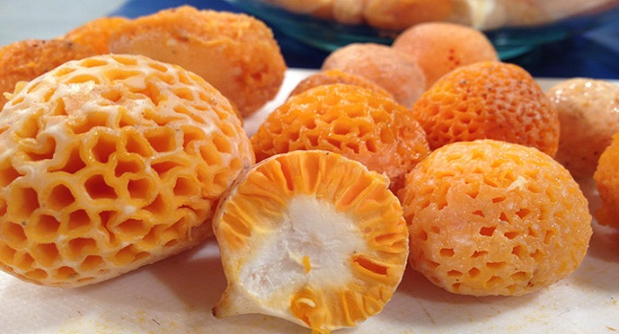
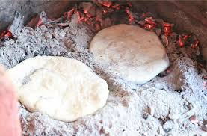
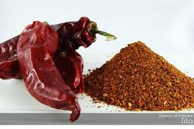
Comida típica mapuche

Slide 12
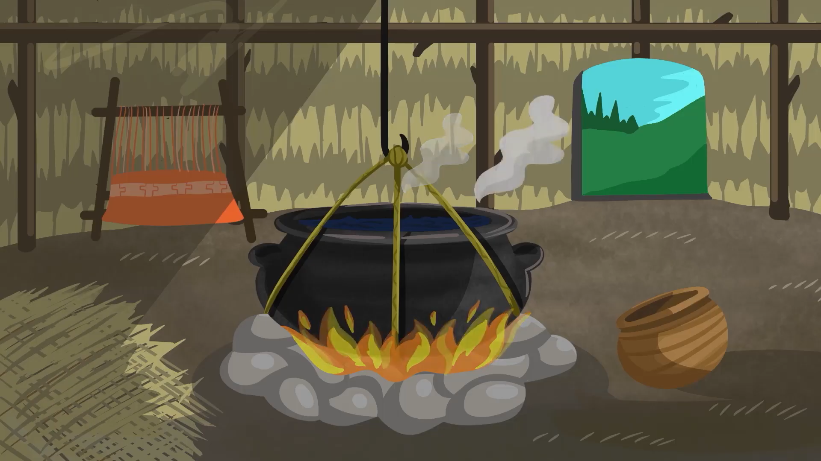

Slide 13
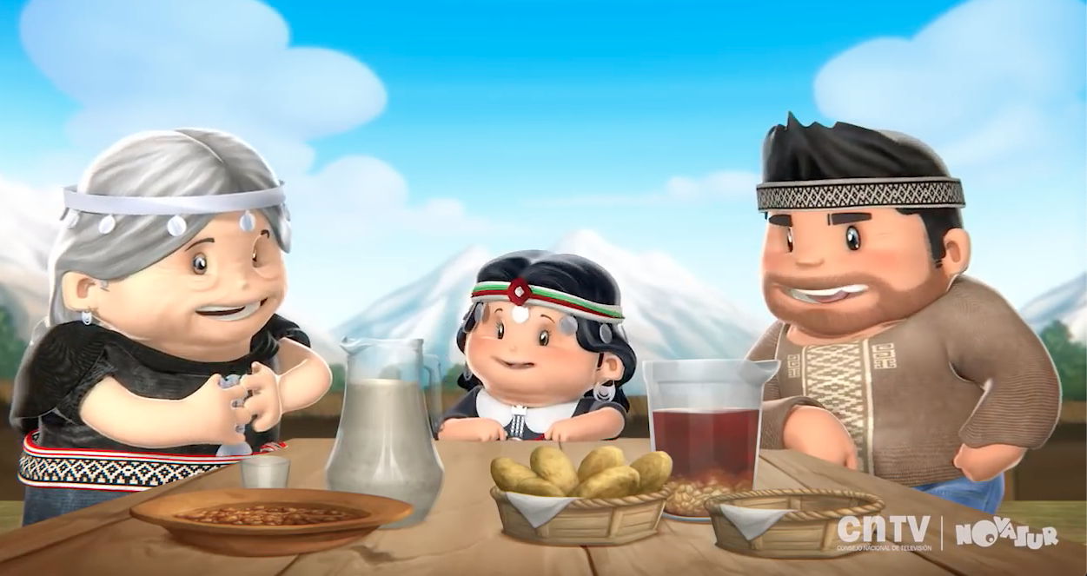
Que rico! Vamos a comer

Slide 14
EL JUEGO DEL PALIN
https://www.youtube.com/watch?v=FD9_jEOp8f8

Slide 15
El purrun es una danza mapuche
https:///watch? www.youtube.comv=oeP2OnFGnMk

Slide 16
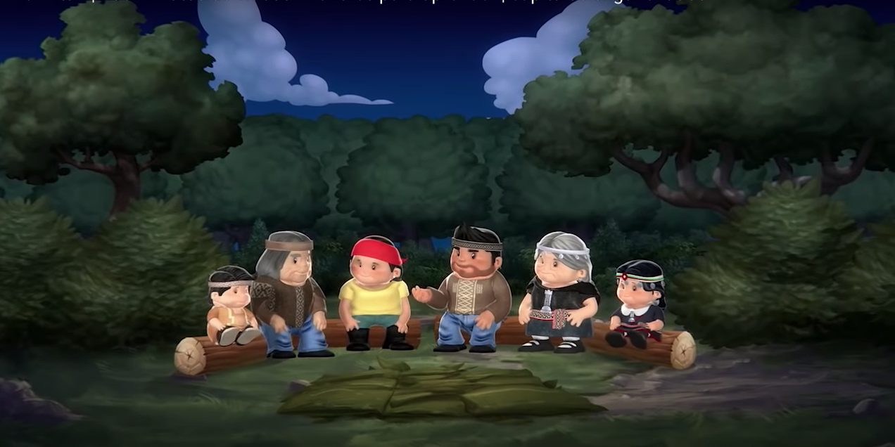

El pueblo mapuche tambien comparte muchas leyendas.
Te invito a escuchar y ver una de ellas

Slide 17
LA LEYENDA DEL COPIHUE
https://www.youtube.com/watch?v=7z0MAd-AFLM

Slide 18

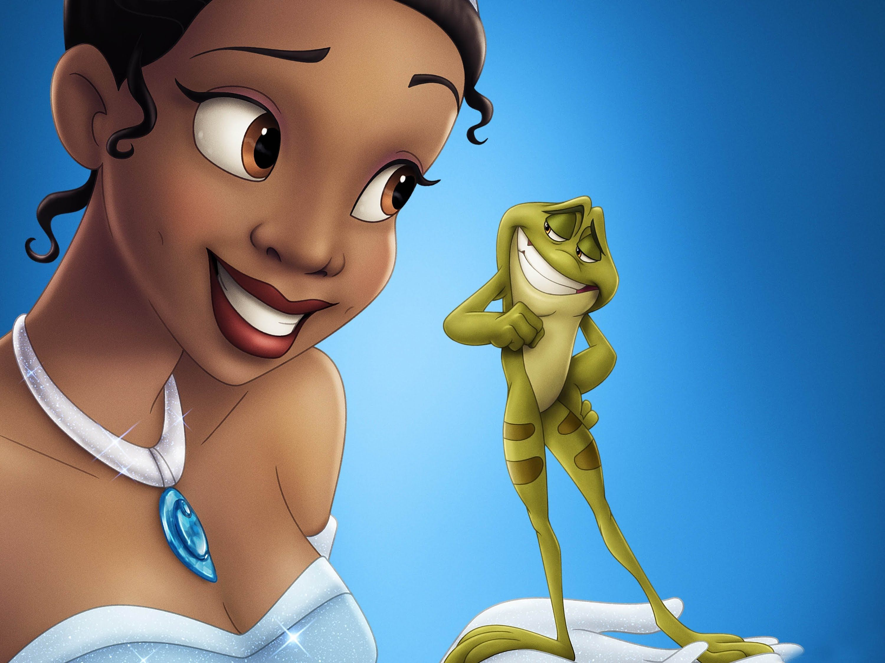

¿quiénes eran los protagonistas de la leyenda

Slide 19

¿Qué nombre le pusieron a la flor los Pehuenches y Mapuches?

Slide 20

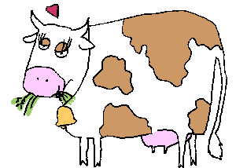
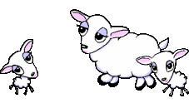
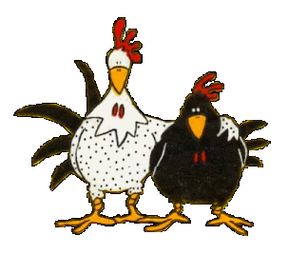
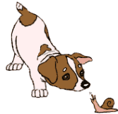
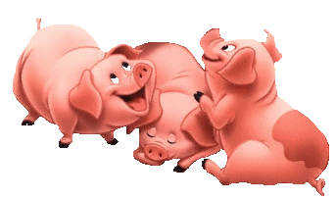
Aprendamos los nombres de animalitos en mapudungun

Slide 21

KAWELLU

Slide 22
WAKA

Slide 23
UFISA

Slide 24
ACHAWAL

Slide 25
TREWA

Slide 26
SAÑWE

Slide 27
